Slide 1


ОДЕСЬКИЙ НАЦІОНАЛЬНИЙ МЕДИЧНИЙ УНІВЕРСИТЕТ
КАФЕДРА ФАРМАЦЕВТИЧНОЇ ХІМІЇ ТА ТЕХНОЛОГІЇ ЛІКІВ
Комплексні гомеопатичні лікарські засоби. Технологія комплексних гомеопатичних лікарських препаратів, оформлення до відпуску та контроль їх якості.
Презентацію підготував:
к.ф.н., доц. Фізор Н.С.

Slide 2
План
1. Вступ
2. Особливості технології комплексних препаратів
3. Антигрипін (Antigrippin)
4. Афлубін (Aflubin)
5. Бронхо-гран (Broncho-gran)
6. Гомеовокс (Homeovox)
7. Кардіо-гран (Cardio-gran)
8. Pumpan
9. Технологія рідких комплексних гомеопатичних лікарських форм
10.Особливості приготуваня комбінованих мазей
11. Спірні моменти, спрямовані проти комплексів
12. Взаємодії в комплексних гомеопатичних лікарських препаратах
13. Порівнянні гомеопатичні засоби
14.Сучасні гомеопатичні препарати

Slide 3
1. Вступ
Комплексні гомеопатичні препарати – гомеопатичні препарати, які містять у своєму складі два та більше інгредієнтів в однакових або різних потенціях.
Комплексні гомеопатичні препарати складаються на базі часто застосовуваних прописів, тобто на основі добре вивчених і клінічно перевірених протягом десятиліть комбінацій.
Фармацевтичний ринок України швидко заповнюється комплексними гомеопатичними препаратами як вітчизняного, так і закордонного виробництва. Ці препарати здебільшого (за винятком лікарської форми «розчини для ін’єкцій») відпускаються без рецептів, що означає можливість їхнього придбання й використання будь яким покупцем по власному розсуду. При цьому використовуються препарати рослинного, тваринного й мінерального походження, приготовлені за спеціальною технологією. Така терапія не викликає побічних ефектів, може застосовуватися самостійно й у доповненні до звичайної лікарської практики.
Комплексні гомеопатичні препарати з успіхом застосовуються в терапії, невропатології, хірургії, дерматології, педіатрії, офтальмології й інших областях медицини.
Одна із причин цього - ефективність і простота в лікуванні хронічних захворювань. Статистика свідчить, що якщо на початку XX століття лише половина усіх хвороб носила хронічний характер, то в наш час вже близько 90 % захворювань хронічні.

Slide 4

2. Особливості технології комплексних препаратів
Зарубіжними фірмами випускаються комплексні препарати у вигляді: крапель, гранул, таблеток, мазей, кремів, капсул, супозиторіїв, розчинів для ін'єкцій.
Вітчизняні виробники випускають, в основному, комплексні гранули і краплі.
КРАПЛИ гомеопатичні:
а) у флакон відважують розраховану кількість спирту етилового необхідної концентрації і по черзі кожного розведення (спотенційованних на порядок нижче запланованого), струшуючи кожен раз після додавання чергового інгредієнта;
б) у флакон відважують розраховану кількість спирту етилового необхідної концентрації і суміш раніше спотенцірованних розведень (в рівних кількостях, на порядок нижче запланованого), струшують.
ГРАНУЛИ гомеопатичні:
а) у флакон відважують гранули, змочують їх розрахованою кількістю 70% -ного спирту етилового і кожного розведення по черзі; ретельно струшують, висипають гіркою на пергаментний папір для висушування; переносять в відпускну тару;
б) якщо готують комплекси в великих кількостях, то гранули насичують сумішшю розведень, приготовленої як внутрішньоаптечна заготовка.
NB! Нерозчинні інгредієнти кожен окремо розтирають з лактозою.

Slide 5
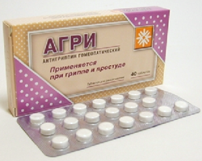
3. Антигрипін (Antigrippin)
Склад № 1 (3 компонента):
Aconitum (аконіт аптечний) C200,
Arsenicum iodatum (миш'яку (III) йодид) C200,
Rhustoxicodendron (токсікодендрондуболістний) C200;
Склад № 2 (3 компонента) :
Bryonia (Бріоні) C200,
Phytolacca (лаконос американський) C200,
Hepar sulfur (вапняна сірчана печінка по Ганеману) С200.
Фармакологічна дія.
Антигрипін - має жарознижувальну, імуностимулюючу і адаптогенну дію, сприяє ослабленню симптомів загальної інтоксикації при гострих респіраторних захворюваннях. Препарат усуває головний біль і біль у м'язах, захриплість, запалення і кашель. Крім того, препарат перешкоджає розвитку ускладнень у пацієнтів, які страждають на гострі респіраторні захворювання. Антигрипін сприяє підвищенню захисних сил організму і може застосовуватися як профілактичний засіб в період сезонних епідемій грипу і гострих респіраторних вірусних інфекцій.
Основні показання до застосування. Препарат застосовується для лікування і профілактики грипу та гострих респіраторних захворювань різної етіології.

Slide 6
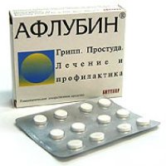
4. Афлубін (Aflubin)
Склад:
Тирлич (Gentiana) D1,
аконіт (Aconitum) D6,
Бріоні дводомна (Bryonia) D6,
заліза фосфат (Ferrum phosphoricum) D12,
кислота молочна (Acidum sarcolacticum) D12.
Фармакологічна дія.
Афлубін проявляє протизапальний, жарознижувальний, знеболювальний, імуномодулюючий, дезінтоксикаційний ефекти. Стимулює активність неспецифічних захисних факторів переважно місцевого імунітету. Знижує вираженість і тривалість інтоксикації і запальних проявів. Під впливом афлубіну нормалізуються захисні функції слизових оболонок носа і трахеобронхіальних шляхів.
Афлубін сприяє збільшенню опірності організму при грипі, гострих вірусних інфекціях, гострих респіраторних захворюваннях, запальних процесах ЛОР-органів. Механізм дії афлубіну є результатом спільного впливу активних інгредієнтів.
Основні показання до застосування. Комплексна терапія або профілактика грипу, парагрипу, інфекційних захворювань верхніх дихальних шляхів. Комплексне лікування ревматичних і запальних процесів, які супроводжуються суглобовим синдромом (суглобові болі).

Slide 7
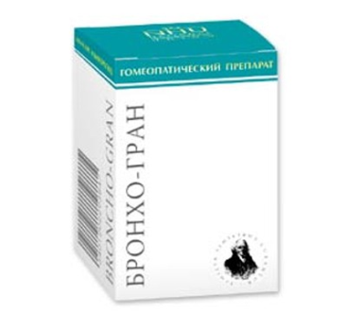
5. Бронхо-гран (Broncho-gran)
Склад 10 г гранул містять:
Bryonia alba 200CH 20 мг,
Spongia 200CH 20 мг,
Ipeca cuanha 200CH 20 мг,
Verbascum 50CH 20 мг,
Kalium bichromicum 200CH 20 мг.
Фармакологічна дія.
Препарат має широкий спектр дії, впливає на всі ланки патогенезу захворювань дихальної системи, а також пов'язаних з ними порушень функцій організму.
Препарат має протизапальну дію, стимулює процеси регенерації клітинних елементів і усуває дистрофічні зміни в тканинах бронхів, відновлює функцію миготливого епітелію бронхів. Надає спазмолітичну дію на мускулатуру бронхів. Сприяє розрідженню мокротиння і полегшує його відходження. Зменшує обструктивний синдром. Покращує функції зовнішнього дихання.
Основні показання до застосування. Гострі і хронічні бронхіти, трахеїти, ларингіти різної етіології. Коклюш, бронхіт при кору, грипі, ГРЗ та інших інфекційних захворюваннях, рецидивний бронхіт у часто хворіючих дітей і дорослих, бронхіальна астма.

Slide 8
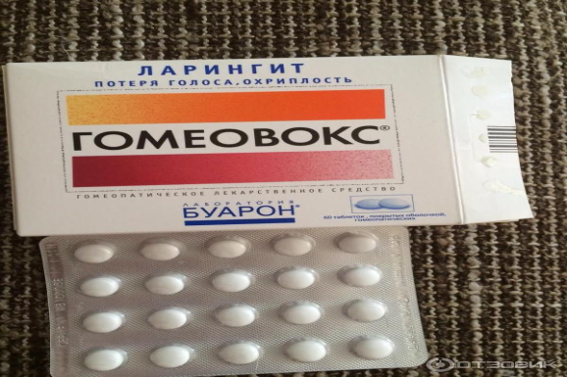
6. Гомеовокс (Homeovox)
Склад:
Aconitum napellus (аконіт) C3,
Arumtriphyllum (арум тріфіллум) C3,
Ferrum phosphoricum (феррумфосфорікум) С6,
Calendula officinalis (календула) С6,
Spongiatosta (спонгіатоста) С6,
belladonna (беладона) С6,
Mercuriu ssolubilis (меркуріуссолюбіліс) С6,
Hepar sulfur (гепарсульфур) С6,
Kalii bichromicum (каліябіхромікум ) С6,
Populus candicans (популюскандіканс) С6,
Bryonia (Бріоні) С3 по 0,091 мг.
Фармакологічна дія. Препарат має протизапальну та спазмолітичну дію.
Основні показання до застосування. Застосовується при ларингіті різної етіології, в т.ч. при втраті голосу, хрипоті, втоми голосових зв'язок.

Slide 9
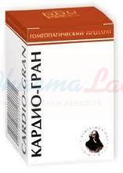
7. Кардіо-гран (Cardio-gran)
Склад 10 г гранул містять:
Spigelia 200CH 20 мг,
Cactus 200CH 20 мг,
Kalium carbonicum 200CH 20 мг,
Lachesis 1000CH 20 мг,
Ignatia 1000CH 20 мг.
Фармакологічна дія.
Препарат нормалізує регуляцію тонусу судин, попереджає коливання артеріального тиску, спазми коронарних судин, покращує провідність і сприяє нормалізації ритму серця, послаблює болі в серці. При регулярному тривалому прийомі препарату поліпшується самопочуття, настрій, поліпшується загальний стан, стабілізується артеріальний тиск, зменшується ризик гіпертонічних кризів, зменшуються болі в серці, хворі легше переносять психічні перевантаження і стреси.
Основні показання до застосування. Вегето-судинна дистонія, гіпертонічна хвороба I-II ступеня (різних клінічних варіантів), ішемічна хвороба серця, ревматичні ураження серця, аритмії (в основному тахиаритмии). Препарат особливо показаний, якщо початок або загострення захворювань серця і судин збіглося з перехідними віковими періодами (підлітковий вік, клімакс), а також при погіршенні стану після хвилювань, переживань, стресів Фармакологічна дія. Препарат має протизапальну та спазмолітичну дію. Основні показання до застосування. Застосовується при ларингіті різної етіології, в т.ч. при втраті голосу, хрипоті, втоми голосових зв'язок.

Slide 10
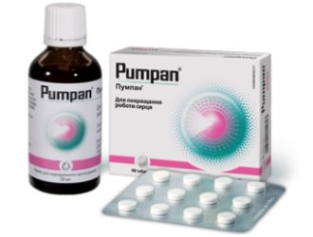
8. Pumpan
Склад:
- Глід (Crataegus) D1 (74,8мг),
арніка гірська (Arnica) D6 (37,2 мг),
калію карбонат (Kalium carbonicum) D6 (37,2 мг),
наперстянка пурпурова (Digitalis) D12 (37,2мг),
конвалія травнева (Convallaria) D12 (37,2мг).
Фармакологічна дія.
Препарат проявляє антиангінальний, метаболічний, кардіотонічний та антигіпертензивний ефекти. Зменшує адренергічну іннервацію, чинить антиаритмічну, м’яку діуретичну, антиоксидантну та кардіопротекторну дії. Покращує показники ліпідного обміну (рівень холестерину, β-ліпопротеїдів). Впливає на реологічні властивості крові, сприяє зниженню коагуляційних властивостей плазми і нормалізації рівня фібриногену та протромбінового індексу. Препарат нормалізує кровообіг, обмінні процеси та живлення серцевого м’яза, скорочувальну та насосну функції міокарда, сприяє нормалізації підвищеного артеріального тиску, зміцнює стінки судин і чинить антисклеротичну дію.
Основні показання до застосування. Нейроциркуляторна дистонія; у комплексному лікуванні хронічної ішемічної хвороби серця, артеріальної гіпертензії, дистрофічних змін міокарда, порушень серцевого ритму, серцевої недостатності.

Slide 11
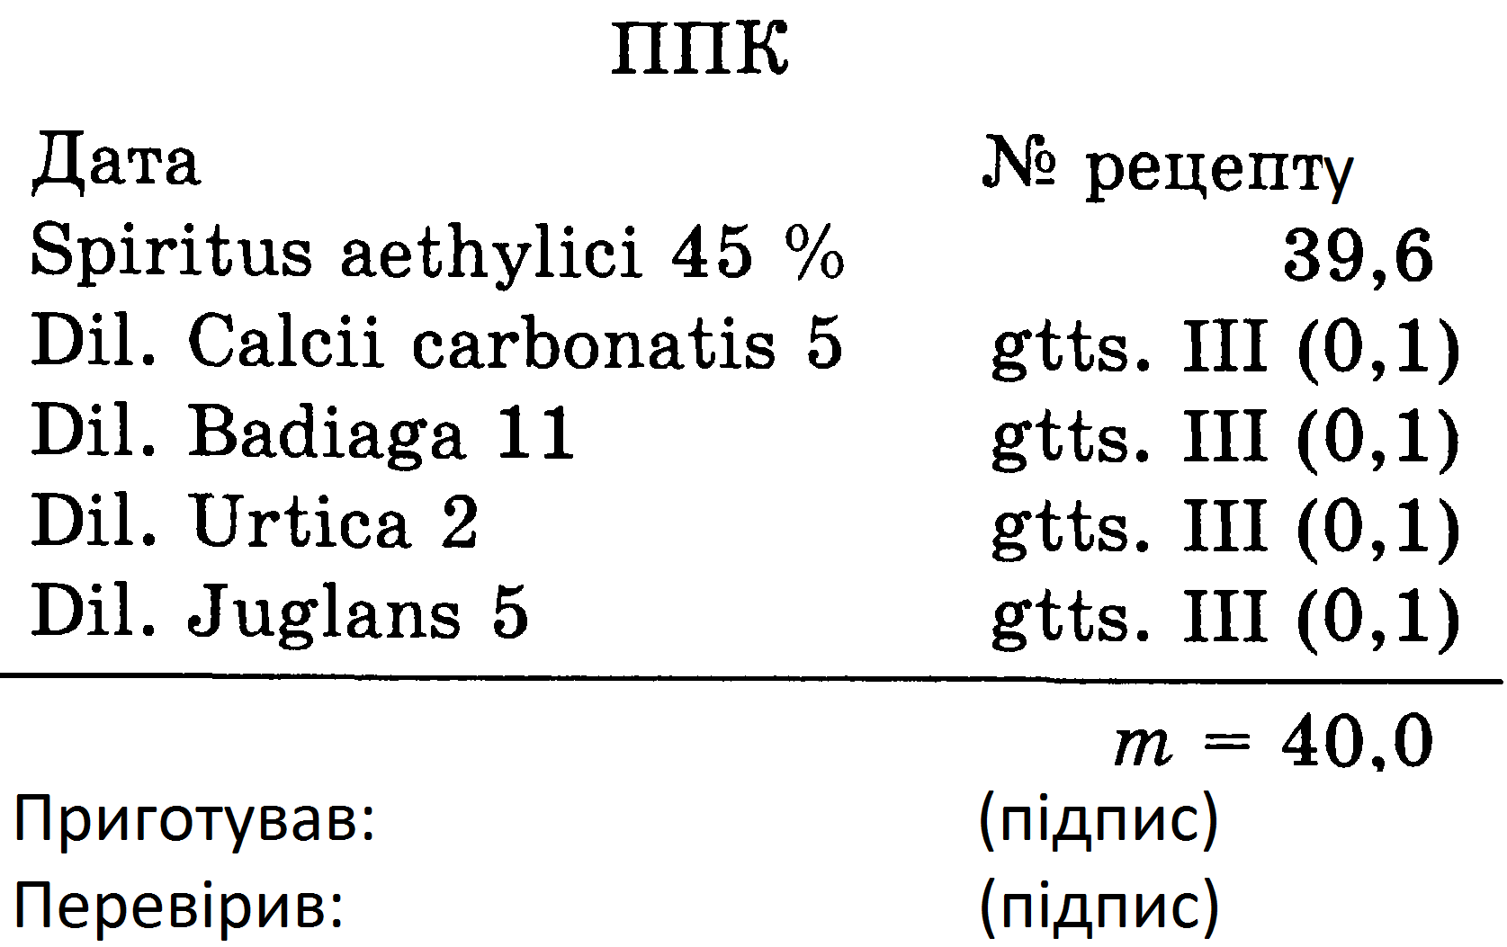
9. Технологія рідких комплексних гомеопатичних лікарських форм
Алерголек:
Calcium carbonicum 6
Badiaga 12
Urtica 3
Juglans 6
Для приготування даного лікарського препарату в рідкому вигляді потрібно мати раніше спотенційонвані розведення на порядок нижче потребуємих, а саме:
Calcium carbonicum 5
Badiaga 11
Urtica 2
Juglans 5
Наприклад, у випадку приготування 40,0г препарату Алерголек у флаконі ємністю 50,0мл відважують 39,6 г спирту етилового 45%-вого , далі по черзі додають по 0,1 г(3 каплі) кожного розведення, ретельно потенціюючи 10 разів після додавання чергового інгредієнту.
Суміш ретельно перемішують у флаконі, знову струснувши не менше 10 раз, після чого оформлюють до відпуску:

Slide 12
10.Особливості приготуваня комбінованих мазей
У разі приготування комбінованої мазі готують по черзі:
мазь-суспензію → мазь розчин → мазь емульсію → після чого змішують все мазі → проводять контроль якості, упаковку і оформлення до відпуску.
Готову мазь за допомогою целулоїдної пластинки переносять в мазевую баночку, періодично постукуючи дном баночки об долоню для трамбування, і закупорюють кришкою.
Дозування ГП-засобів ідентичні, як для монопрепаратов (що складаються з однієї речовини), так і комплексних ліків. Вони відображають особливу систему приготування лікарського препарату - динамізація, що включає в себе етапи послідовного розведення одиниці діючої речовини розчинником, з процесом інтенсивного струшуванням після кожного розчинення. У скільки разів разбавлена діюча речовина, зазначено на упаковці гомеопатичного засобу. Частота, тривалість застосування комплексних ГП-препаратів залежить від перебігу та тяжкості захворювання.

Slide 13
11. Спірні моменти, спрямовані проти комплексів
Використання пацієнтом комплексів маскує симптоми, за якими може бути визначений конституційний діагноз.
Звичайно, але це робить і будь-яка інша форма вторгнення і коли людина стоїть перед вибором, він повинен прийняти рішення про ризик проти вигоди, а також про якість життя на короткий і довший термін.
Комплекси не були випробувані, і, таким чином, не пропонують нічого більшого, ніж симптоматичне полегшення, яке зникне, коли пацієнт припинить прийом препарату
Хоча більшість препаратів, які використовуються в гомеопатії, було випробувано, існують деякі препарати, такі як Адоніс, Етіопіс, Корідаліс і ін., які не вивчались, але, тим не менше, продовжують застосовуватися. Існує багато експериментальних і життєвих свідчень, що підтверджують ефективність комплексів
Не досліджена, що працює в комплексі, можливо, змішування створює абсолютно новий препарат
Вчені, які розглядали це питання прийшли до думки, що якщо гомеопатичні препарати є енергетичними моделями матричної настойки, з якої виробляються ліки, комплекси є препаратами, що містять окремі коливаються спектри, пов'язані з початковою настоянкою

Slide 14
12. Взаємодії в комплексних гомеопатичних лікарських препаратах
Взаємодії в комплексах
Хімічні
Терапевтичні
Можливість взаємодії хімічної природи не може бути виключена в препараті, що містить дуже низьку потенцію діючої речовини. Оцінка можливості подібної взаємодії повинна проводитися індивідуально, відповідно до токсикологічних даних.
Терапевтичні взаємодії між гомеопатичними ліками визначаються правилом подібності: ліки, незалежно від свого походження, можуть викликати подібні ефекти або мають показання до схожих або ідентичним хвороб. В результаті, ці ліки повинні прийматися до уваги при лікуванні конкретного асоційованого захворювання і їх можливо чітко диференціювати.

Slide 15
13. Порівнянні гомеопатичні засоби
СПОРІДНЕННІ гомеопатичні засоби мають подібну гомеопатичні картину. Як правило, спільність їх характеристик визначається присутністю в їх складі загального активного становить. Вони зазвичай настільки подібні за своїм ефектам, що в одній рецептурі не застосовуються.
СУМІСНІ або згода лікарські засоби походять з різних природних царств (мінерального, рослинного або тваринного) або різних класів хімічних сполук. При цьому їх ефекти подібні або порівняти. Сумісні препарати показали себе ефективними при їх послідовному і одночасному застосуванні. При цьому їх сумарний ефект перевищує ефект якого-небудь одного з них.
ДОПОВНЮЮЧІ лікарські засоби характеризуються ідентичною спрямованістю терапевтичного ефекту в області або їх головного дії, або деякого специфічного не основного показника терапевтичного застосування. Використання доповнює ліки може сприяти успішному завершенню лікування, початок якому закладено дією іншого лікарського засобу. Доповнює ліки можуть продовжити або підсилити ефект раніше або одночасно з ним застосованого інших ліків. Дія цих ліків може, отже, бути названо сінергческім (сприяння і взаємодію різних сил в створенні єдиного результату в конкретному напрямку).

Slide 16
14. Сучасні гомеопатичні препарати
Ін'єль-препарати - це ін'єкційні препарати з одного активного інгредієнта в декількох розведеннях. Наприклад, Ingeel Bell-Belladonna містить в одній ампулі D10, D20, D200, D1000 розведення беладони. Застосовуються при гострих і підгострих станах.
Змішані ін'єль-препарати складаються з декількох інгредієнтів. Їх назва відповідає основноим показання: Angio-Ingeel.
Обидва види ін'єль-препаратів бувають звичайної і посиленої (forte) дії. Останнє досягається додатковим вмістом низьких потенцій основного компонента, використовується при хронічних захворюваннях.
Гомакорди - це ін'єкційні та пероральні препарати у вигляді комбінації двох або трьох рядів потенцій різних ГП-засобів. Бувають звичайної і посиленої дії. Продовжують, підтримують і посилюють вплив ліків. Назва пов'язана з показанням для одого з головних компонентів і визначає їх застосування.

Slide 17
14. Сучасні гомеопатичні препарати
Складно-поєднані препарати включають від 5 до 30 найменувань потенцій.
Складні органопрепарати (по лікару Бланчі Іво): мукоза-композитум, дискус-композитум, тіреоідеа-композитум.
Саркоди - ГП-препарати у вигляді витяжок з різних здорових органів і тканин молодої великої рогатої худоби і свиней. Це можуть бути препарати з органів, в тому числі і крові і компонентів клітин (від органел до макромолекул), їх гідролізат, фільтрати і ультрафільтрати з рідин і суспензій, секрети органів (шлунковий сік, гормони, ферменти), сироватка крові та її фракції, мікробіологічні препарати. Саркоди діють на однойменні органи або функції, деякі з них збігаються зі своїми АП-аналогами, але відрізняються за своєю фармакодинамікою: в АП - це засіб замісної терапії, а в ГП -функціональної.

Slide 18
14.Сучасні гомеопатичні препарати
Нозоди - стерильні лікарські препарати, приготовлені по ГП-технології з патологічно змінених органів чи тканин, компонентів або продуктів метаболізму тварин, людини і невірулентних мікроорганізмів (включаючи і віруси). Нозоди бувають ізопатичні (аутонозоди), які готуються з субстратів хворого, і гетеропатичні (гетеронозоди) - з чужорідних субстратів. Це фактично антигени, що стимулюють в організмі вироблення антитіл. Так діють специфічні нозоди з пухлинних клітин. Неспецифічні або широкого спектра (мазок із зіву) стимулюють фактори неспецифічного імунітету (γ-глобулін). Нозоди містять поодинокі потенції (Х6, СН6) і бувають комплексні (mitte) і навіть посилені (forte).
Застосовуються нозоди за загальними правилами ГП, згідно з якими вони, як і всі ГП-препарати, діють на весь організм людини у вигляді сигналу для запуску складної захисної системи (програми), що коректує злагодженість функцій і здоров'я людини.

Slide 19
14. Сучасні гомеопатичні препарати
Каталітичні препарати – підсилювані за правилами ГП продукти обміну речовин, включають кислоти циклу лимонної кислоти і їх солі, хінони і каталізатори клітинного дихання, підсилюють продукти вуглеводного, ліпідного, білкового та пігментного обміну, метаболізму пуринових і піримідинових основ. Вони можуть бути монопрепаратами і комбінованими комплексами. Застосовуються в практиці ГП в області неврології, дерматології, гастроентерології, гематології, ендокринології, а також при алергічних і аутоімунних захворюваннях.
При всьому різноманітті класичних і сучасних ГП-препаратів зберігається єдине уявлення про виникнення лікувального ефекту як про результат енерго-інформаційних впливів, що забезпечують біорезонансний зв'язок між захисними процесами в організмі і їх взаємопотенціюванням.

Slide 20
Питання для самоконтролю
1. Принципи комплексної гомеопатії.
2. Характеристика комплексних гомеопатичних лікарських форм.
3. Технологія виготовлення твердих комплексних гомеопатичних препаратів.
4. Технологія виготовлення рідких комплексних гомеопатичних препаратів.
5. Особливості потенціонування комплексних гомеопатичних препаратів.
6. Контроль якості комплексних гомеопатичних препаратів.
7. Оформлення до відпуску комплексних гомеопатичних препаратів.

Slide 21

Дякую за увагу!

